Slide 1
Planovi energetske učinkovitosti
Nina Suman
Centar za praćenje poslovanja energetskog sektora i investicija
12. Lipanj, 2017. – Rovinj

Slide 2
Planovi energetske učinkovitosti
Plan energetske učinkovitosti sustavni je prikaz mjera energetske učinkovitosti izrađen u skladu sa Strategijom energetskog razvoja Republike Hrvatske, Nacionalnim akcijskim planom, Zakonom o energetskoj učinkovitosti te Pravilnikom o sustavu za praćenje, mjerenje i verifikaciju ušteda energije.
Zakonom o energetskoj učinkovitosti definiraju se dvije razine lokalnih planova
Akcijski plan energetske učinkovitosti
Godišnji plan energetske učinkovitosti

Slide 3
Akcijski plan energetske učinkovitosti
Sadrži prikaz planiranih mjera energetske učinkovitosti koje planiraju provesti jedinice lokalne i regionalne samouprave u trogodišnjem razdoblju
Prijedlog Akcijskog plana za razdoblje 2017.-2019. godine i svake tri godine nakon toga obveznik predaje NKT-u do 1. listopada 2016. godine, te svake tri godine nakon toga
Tijekom provedbe Akcijski plan može se dopuniti i mijenjati, uz suglasnost NKT-a

Slide 4
Akcijski plan energetske učinkovitosti
Do sada odobreno cca 30 Akcijskih planova energetske učinkovitosti za razdoblje 2017. – 2019. godine
Istra - Četiri obveznika planiranja
Istra - predani planovi na suglasnost NKT-u:
Primorsko goranska županija
Grad Rijeka
Istarska županija
Grad Pula

Slide 5
Godišnji plan energetske učinkovitosti
Sadrži detaljan prikaz planiranih mjera energetske učinkovitosti koje planiraju provesti jedinice lokalne i regionalne samouprave tokom sljedeće proračunske godine
Prijedlog Godišnjeg plana obveznik planiranja dostavlja Nacionalnom koordinacijskom tijelu elektroničkim i pisanim putem najkasnije do 1. listopada tekuće godine za sljedeću godinu.
NKT Prijedlog godišnjeg plana dostavlja na uvid davateljima subvencija čija sredstva obveznik planiranja navodi kao izvor financiranja u Prijedlogu godišnjeg plana energetske učinkovitosti.

Slide 6
Godišnji plan energetske učinkovitosti
Izvještavanje o provedbi
Obveznici planiranja izvještavaju o provedbi mjera na godišnjoj razini, u sklopu Godišnjeg plana za iduću godinu
O provedbi mjera i ostvarenim uštedama obveznik planiranja izvještava pomoću SMiV-a
Obveznik planiranja dužan je unositi podatke o provedenim mjerama u SMiV

Slide 7
Godišnji plan energetske učinkovitosti
Do sada odobreno 23 Godišnja plana energetske učinkovitosti za 2017. godinu
Istra - Četiri obveznika planiranja
Istra - predani planovi na suglasnost NKT-u:
Primorsko goranska županija
Grad Pula
Istarska županija

Slide 8
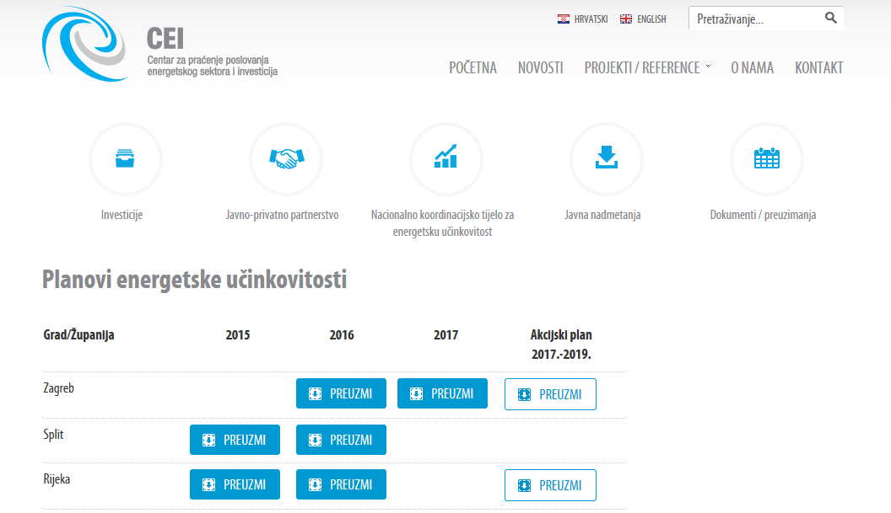
Godišnji plan energetske učinkovitosti
Popis usvojenih Akcijskih i Godišnjih planova energetske učinkovitosti nalazi se na stranicama CEI-a: http://cei.hr/tablica-planova-energetske-ucinkovitosti/

Slide 9
Upute za izradu planova energetske učinkovitosti
Upute za izradu Godišnjih i Akcijskih planova energetske učinkovitosti:

Slide 10
Akcijski plan / Godišnji plan
Trogodišnje razdoblje | Svake godine
Prikaz i ocjena stanja u neposrednoj potrošnji | Analiza ostvarenja ciljeva određenim Akcijskim planom
Dugoročne ciljeve
Nositelje aktivnosti i rokove provedbe | Nositelje aktivnosti i rokove provedbe
Mjere energetske učinkovitosti | Mjere energetske učinkovitosti
Izračun planiranih ušteda u skladu s Pravilnikom | Izračun planiranih ušteda u skladu s Pravilnikom
Način praćenja izvršenja plana i izvještavanja | Način praćenja izvršenja plana i izvještavanja
Način financiranja plana | Način financiranja plana
Donosi predstavničko tijelo | Donosi izvršno tijelo
Donosi se do 1. listopada 2016. i svake tri godine nakon toga | Dostavlja se do 1. listopada tekuće godine za sljedeću godinu
Suglasnost NKT-a

Slide 11
Mjere energetske učinkovitosti
Mjere se dijele ovisno o načinu i odgovornosti provedbe na:
Mjere koje obveznik planiranja provodi samostalno
Mjere koje obveznik planiranja sufinancira
Mjere koje obveznik planiranja ugovara
Mjere koje obveznik planiranja provodi
Mjere sa posrednim učinkom na obveznika planiranja

Slide 12
Što mjera treba sadržavati
Naziv mjere (proizvoljno)
Kategorija mjere
Opis mjere
Nositelj uštede
Iznos uštede [kWh i tCO2]
Ukupni trošak mjere
Izvori financiranja
Rokovi provedbe
Način praćenja mjere
Životni vijek mjere

Slide 13
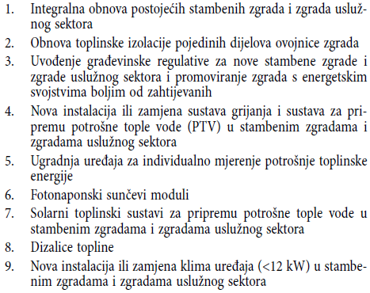
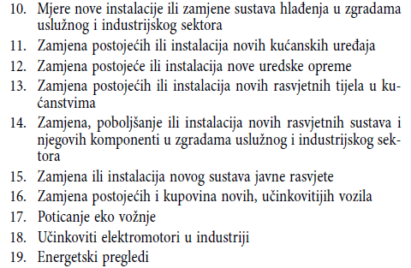
Kategorija mjere

Slide 14
Izračun uštede
Mjera za koju postoji metodologija izračuna uštede prema Pravilniku
Mjera za koju se ušteda utvrđuje mjerenjem
Mjera za koju ne postoji definirana metodologija za izračun
Projekt/Studija

Slide 15
Trošak mjere/izvori financiranja
Godišnji plan: ukoliko je mjera sufinancirana iz više izvora mora biti naznačen iznos ili udio kojim grad ili županija planira sufinancirati mjeru
Primjer:
Energetski učinkovita javna rasvjeta
Trošak mjere | 1.000.000,00
Izvor financiranja | Grad Slavonski Brod (60%) FZOEU(40%)

Slide 16
Obveznici planiranja
37 obveznika (20 županija/17 gradova)
21 plan predan do 1. svibnja 2017.
Dostavljeni Godišnji planovi energetske učinkovitosti za 2017.
Gradovi Županije
Pula | Primorsko goranska županija
Kaštela | Varaždinska županija
Zagreb | Karlovačka županija
Karlovac | Međimurska županija
Bjelovar | Zadarska županija
Vinkovci | Osječko baranjska županija
Slavonski brod | Krapinsko zagorska županija
Osijek | Istarska županija
Zadar | Sisačko moslavačka županija
 | Zagrebačka županija
 | Ličko senjska županija
 | Brodsko posavska županija

Slide 17
Dostavljeni planovi - mjere
176 mjera energetske učinkovitosti
Uslužni sektor 112
Kućanstvo 17
Promet 25
Javna rasvjeta 13
Industrija 0
Ostalo 9

Slide 18
Dostavljeni planovi - uštede
127.281.289,29 kWh / 458,5 TJ
Županija/grad | Planirana ušteda [kWh] | Planirana ušteda [TJ]
Primorsko goranska županija | 891.666,67 | 3,21
Varaždinska županija | 22.225.000,00 | 80,01
Grad Pula | 1.071.905,15 | 3,86
Grad Kaštela | 280.590,00 | 1,01
Karlovačka županija | 4.983.333,00 | 17,94
Grad Zagreb | 56.497.000,00 | 203,00
Međimurska županija | 1.780.740,34 | 6,41
Osječko baranjska županija | 19.820.800,00 | 71,35
Zadarska županija | 519.444,44 | 1,87
Krapinsko zagorska županija | 416.666,67 | 1,50
Grad Karlovac | 3.013.888,89 | 10,85
Grad Bjelovar | 263.177,28 | 0,95
Istarska županija | 305.359,30 | 1,10
Sisačko moslavačka županija | 3.863.763,00 | 13,91
Grad Vinkovci | 71.924,40 | 0,26
Grad Slavonski brod | 1.604.362,00 | 5,78
Grad Osijek | 786.940,00 | 2,83
Ličko senjska županija | 1.576.850,00 | 5,68
Zagrebačka županija | 1.561.111,11 | 5,62
Brodsko posavska županija | 5.024.544,82 | 18,80
Grad Zadar | 722.222,22 | 2,60
Ukupno | 127.281.289,29 | 458,53

Slide 19
Dostavljeni planovi - financiranje
513.225.683,28 kn / 97.463.632,65 kn
Županija/grad | Trošak mjere [kn] | Iznos sufinanciranja - FZOEU [kn]
Primorsko goranska županija | 23.502.500,00 | 2.660.000,00
Varaždinska županija* | 1.170.000,00 | 8.000,00
Grad Pula | 35.625.250,00 | 0,00
Grad Kaštela | 3.540.000,00 | 1.416.000,00
Karlovačka županija* | 40.545.000,00 | 15.552.000,00
Grad Zagreb* | 137.300.000,00 | 54.520.000,00
Međimurska županija | 5.079.000,00 | 310.000,00
Osječko baranjska županija* | 41.600.000,00 | 10.080.000,00
Zadarska županija | 1.900.000,00 | 0,00
Krapinsko zagorska županija* | 26.043.751,71 | 0,00
Grad Karlovac | 32.760.000,00 | 4.997.500,00
Grad Bjelovar | 7.047.138,75 | 0,00
Istarska županija | 6.547.629,56 | 2.152.832,40
Sisačko moslavačka županija* | 38.292.965,50 | 515.394,00
Grad Vinkovci | 1.256.000,00 | 0,00
Grad Slavonski brod | 12.942.081,25 | 4.993.032,50
Grad Osijek | 19.320.000,00 | 53.000,00
Ličko senjska županija | 11.068.200,00 | 0,00
Zagrebačka županija | 23.993.750,00 | 0,00
Brodsko posavska županija | 35.785.995,40 | 0,00
Grad Zadar | 7.906.421,11 | 205.873,75
Ukupno | 513.225.683,28 | 97.463.632,65

Slide 20
Zaključak
21 plan
176 mjera
458,5 TJ

Slide 21
Hvala na pažnji!
Nina Suman
nina.suman@cei.hr
www.interregeurope.eu/support

